Slide 1
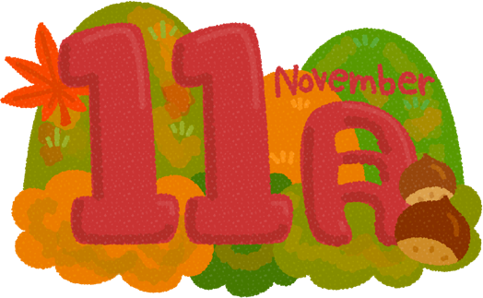






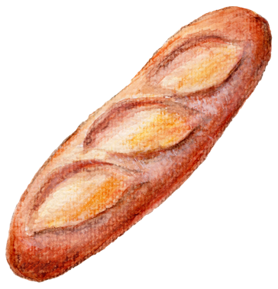
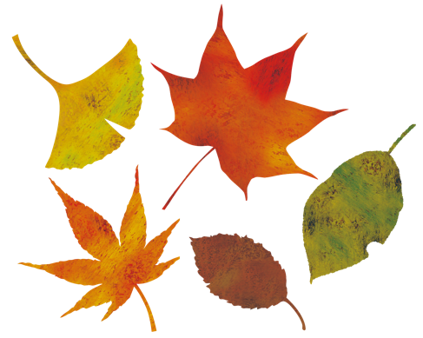
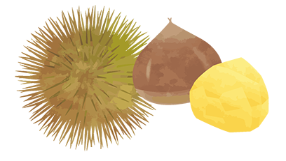
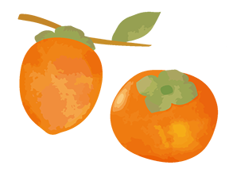
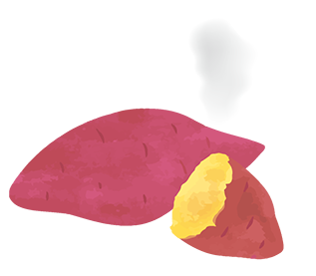

急激な気温の変化に柔軟に対応しよう！
〜秋季商品は売り切り、冬季商品を本格導入・強化しよう〜
〈2024年11月版〉
11/1 | 2 | 3 | 4 | 5 | 6 | 7 | 8 | 9 | 10 | 11 | 12 | 13 | 14 | 15 | 16 | 17 | 18 | 19 | 20 | 21 | 22 | 23 | 24 | 25 | 26 | 27 | 28 | 29 | 30 | 12/1 | 2 | 3 | 4
金 | 土 | 日 | 月 | 火 | 水 | 木 | 金 | 土 | 日 | 月 | 火 | 水 | 木 | 金 | 土 | 日 | 月 | 火 | 水 | 木 | 金 | 土 | 日 | 月 | 火 | 水 | 木 | 金 | 土 | 日 | 月 | 火 | 水
仏滅 | 大安 | 赤口 | 先勝 | 友引 | 先負 | 仏滅 | 大安 | 赤口 | 先勝 | 友引 | 先負 | 仏滅 | 大安 | 赤口 | 先勝 | 友引 | 先負 | 仏滅 | 大安 | 赤口 | 先勝 | 友引 | 先負 | 仏滅 | 大安 | 赤口 | 先勝 | 友引 | 先負 | 大安 | 赤口 | 先勝 | 友引
寿司の日 | タイツの日 | 文化の日 | 振替休日 かき揚げの日 | いいりんごの日 | お見合い記念日 | 立冬 | いい歯の日 | 換気の日 | ハンドクリームの日 | 麺の日 | コラーゲンペプチドの日 | チーかまの日 | アンチエイジングの日 | 七五三 | 自然薯の日 | レンコンの日 | 頭髪の日 | 世界トイレの日 | ピザの日 | ボージョレ・ヌーボー解禁 | 小雪 いい夫婦の日 | 勤労感謝の日 | 和食の日 鰹節の日 | いいえがおの日 | いい風呂の日 | ツナの日 | フランスパンの日 | いい肉の日 | 本みりんの日 | カイロの日 | ビフィズス菌の日 | みかんの日 | 血清療法の日
 |  |  |  |  |  |  |  |  |  |  |  |  |  |  |  |  |  |  |  |  |  | （
七五三や結婚式など、ハレの日を祝う機会が多い11月。新米と魚のおいしい季節こそ、寿司の訴求を高めたい。 | 寒さが徐々に厳しくなる。気温が低下した日は、ソックスやタイツ、使い切りカイロ、手袋などの防寒雑貨が動き始めるので用意する。 | この日に文化祭・学園祭、芸術催事が催されることが多い。自店近隣の催事情報をあらかじめ収集し、当日に備えること。 | この日にちなみ、かき揚げや共に食べられることが多いうどん、そばをＰＲしよう。 | リンゴの旬を迎える頃。この日にちなみ、リンゴを使ったデザート、飲料、酒などをアピール。 | ６月に次ぎ、10、11月は結婚式の多い月。大安吉日や週末には結婚式が多く催されるため、祝儀袋など関連商品を準備する。 | 二十四節気の一つで冬の始まり。朝晩だけでなく日中も徐々に寒さを感じるようになる。秋季商品は売り切り、冬季商品を強化していこう。 | この日を機に、歯ブラシ、デンタルリンス、歯間ブラシなどの関連商品を販促強化しよう。 | 暖房を入れる機会が増え、空気がよどみがち。乾燥や臭い、ウイルス対策で換気を促す。 | 木枯らしが吹き始める頃は、空気の乾燥が気になる。ハンドクリーム、ボディクリーム、リップクリームなど乾燥対策商品を強化。 | 寒い日は、湯かけ麺や濃厚な味のクリームパスタなどの販売が伸長。鍋の締めに入れる麺も人気だ。 | コラーゲンが不足すると美容、健康に深刻な影響が表れる。コラーゲンを多く含む食材やサプリをアピールしよう。 | この日にちなみ、酒のつまみに合う商品を展開。ボージョレ・ヌーボー解禁日間近につき、ワインに合うチーズなども提案しよう。 | 空気が乾燥しやすい時季は、アンチエイジング商品を売り込もう。女性客の多い店舗では販促物で効能を記して、アピールする。 | 寺社、ホテル、写真スタジオなどの近隣店舗では、七五三をお祝いする人でにぎわう。千歳飴、菓子、祝儀袋などを用意。 | 自然薯は元々野生の山芋で、とろろは粘りが強いのが特徴。山芋、オクラ、納豆などネバネバ食材を使った健康食を販促物で薦め、冬への体づくりを提案しよう。 | レンコンは風邪や美容に効能のある食べ物。前日の「自然薯の日」と併せて、健康や美容に効能のある商品をアピール。 | 毎月18日は頭髪の日。乾燥対策のヘアケア商品を重点的に展開しよう。 | 年末の掃除を、今から１カ月かけて計画的に始めることを提案。トイレ、風呂、台所などの清掃用品をまとめてアピール。 | ボージョレ・ヌーボー、七五三のお祝い料理、年末のパーティ、忘年会などのシーンにぴったりのピザ。この日にちなみ、ピザキャンペーンを提案。 | ボージョレ・ヌーボーは解禁日当日の購入がほとんどを占めるので、当日の売り込みが勝負。チーズやつまみなどのプラスワン購入を促そう。 | 小雪は二十四節気の一つで、冷え込みが厳しく、小雪がちらつく頃を指す。ホット系商品の需要が高まる。 | 日頃の勤労の疲れを癒やすアイテムを強化。自分へのご褒美に、プレミアム系菓子を購入するお客も増える。 | 旬の魚や野菜を使った和食惣菜の売り込みを強化しよう。この日は鰹節の日でもあるので、出汁を使った商品もアピール。 | スタッフの接客をチェックする。笑顔で挨拶ができているか、オペレーションなども併せて確認したい。 | 11月下旬の夜間は寒さが厳しくなるため、お風呂にゆっくり漬かる人が増える。バスアイテムを提案し、体を温めることを提案。 | 毎月27日はツナの日。ツナにはたんぱく質やＤＨＡ・ＥＰＡなど様々な栄養価が含まれる。この日にちなみ、ツナをＰＲしよう。 | パンフェアを開催する。パンに合うサラダ、スープ、惣菜、ヨーグルト、コーヒー、牛乳なども売り込もう。 | 風邪をひきやすい時期こそ、「肉をたくさん食べてスタミナをつけ、風邪に負けない体づくり」をテーマに肉料理の提案をしよう。 | 年末年始に販売が伸長するのが調味料。欠品は大きなロスにつながる。 | 気温が10度を下回るとカイロの需要が高まる。紅葉やイルミネーションの名所近隣では、急な寒さに備えて多めに用意する。 | この日にちなみ、ヨーグルトや納豆、キムチ、みそなどの発酵食品をＰＯＰを使ってアピールしよう。 | ビタミンＣを多く含むみかん。みかんのフレーバーの商品の販促強化をしよう。 | 冬は風邪をひきやすく、健康意識が高まる。常時、マスクや除菌アイテム、ティッシュなどの対策商品を多めに持つこと。
「秋の味覚」に合わせた
販促計画
&
プロモーション
食の販促ポイント
旬の食材
11月の売れ筋商品
秋メニューの提案
11月の催事メニューの提案
11月の旬の食材を活用し、販促提案をしよう
11月の行事・行楽の季節商品
11月は、ヒラメ、チンゲンサイなどの旬の食材メニューで売上拡大の提案を！
売場テーマ
●冬の味覚レシピ
●七五三レシピ
●ワインのおつまみレシピ
《水産物》
ヒラメ、ボラ
《野菜》
チンゲンサイ、サツマイモ
●文化の日
●文化祭、学園祭
●七五三
●ボージョレ・ヌーボー解禁
《水産物》
ヒラメの煮付け
ヒラメのムニエル
《野菜》
チンゲンサイと卵のオイスター炒め
チンゲンサイのピリ辛おひたし
メモ
※天気予報は、ダイキン工業株式会社が公表している
「ダイキンAIRカレンダー」を参照させて頂いております。
https://www.daikin.co.jp/otenki/calendar_web
支社 営業部 担当：
TEL：

Slide 2



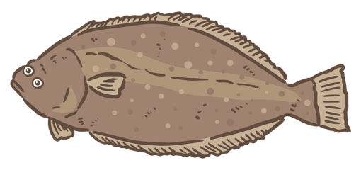


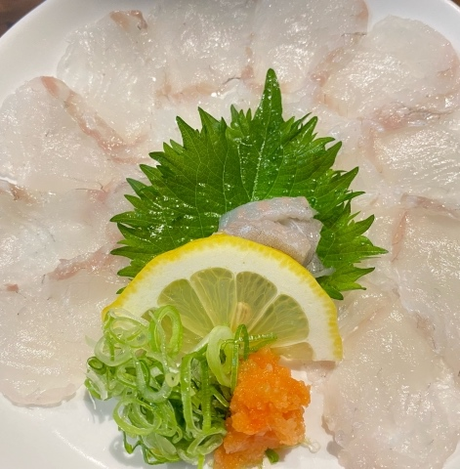
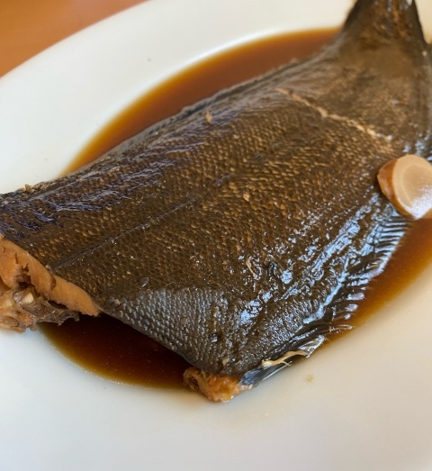
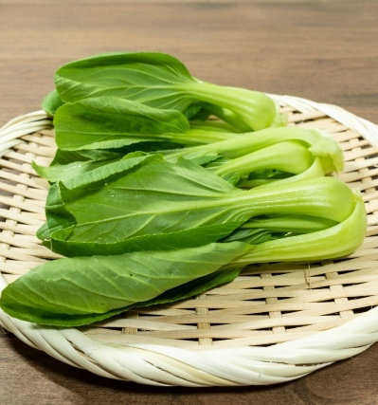
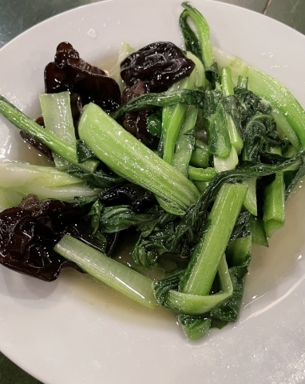
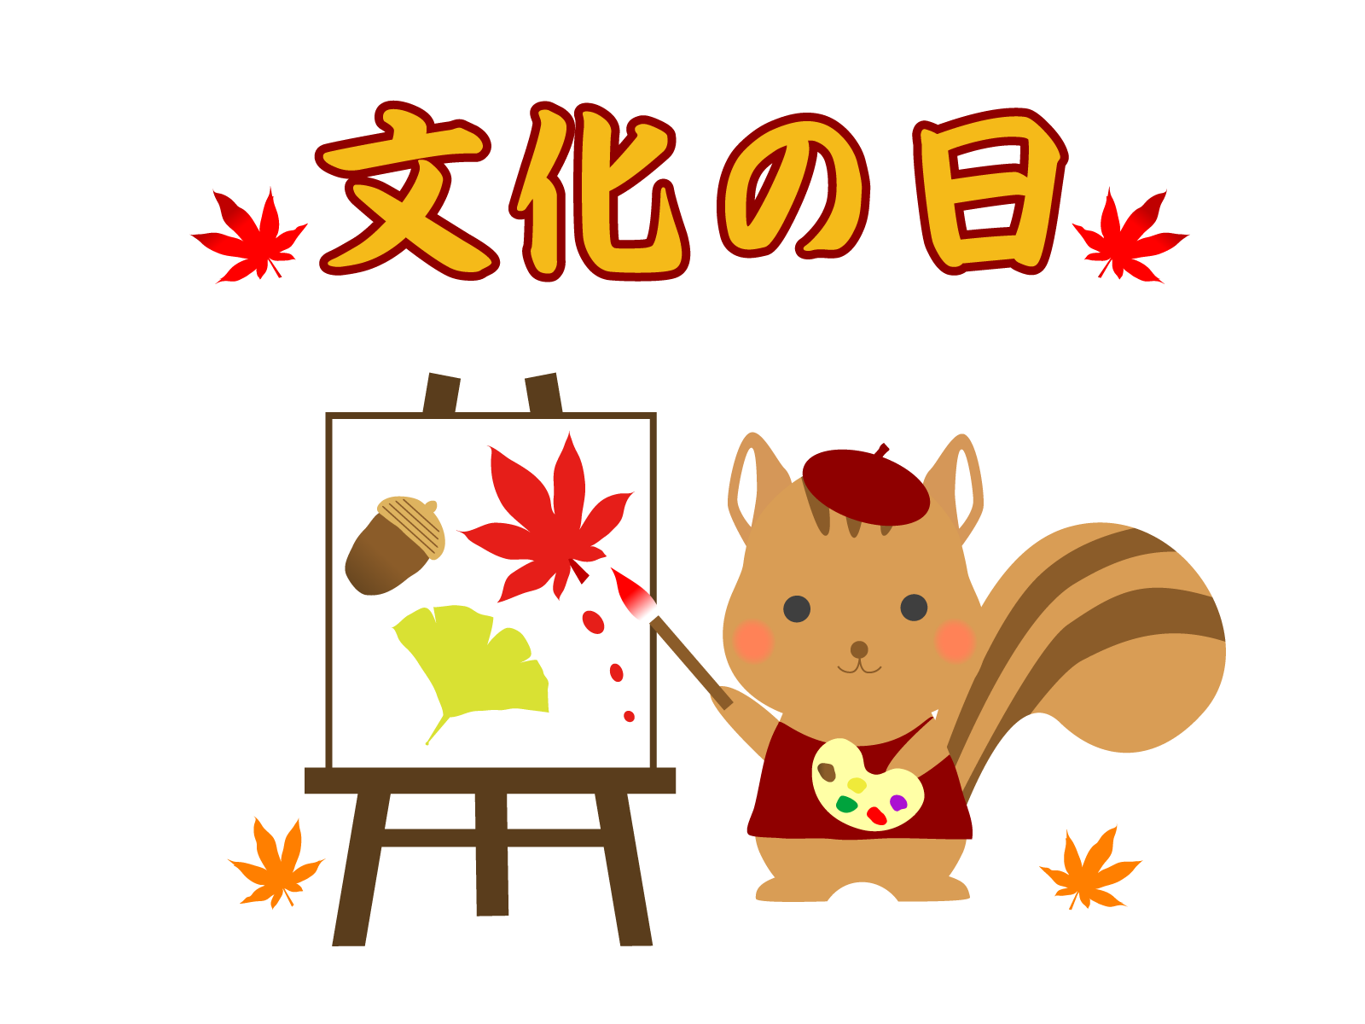
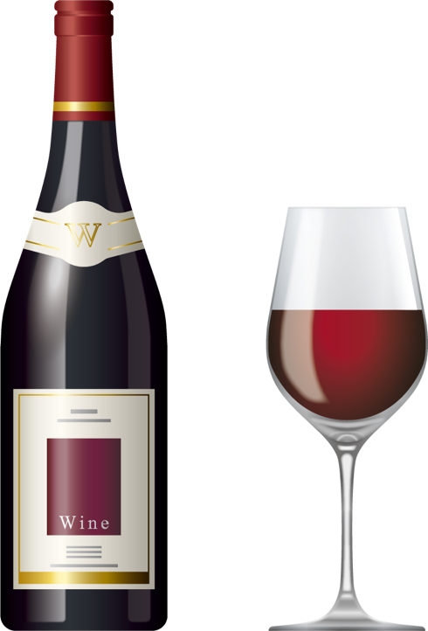
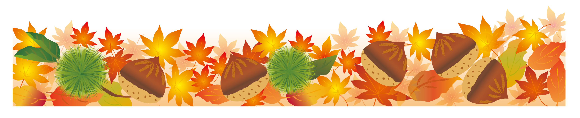
11月･･･旬の食材が盛りだくさん！ 行事や記念日に絡めた販促活動を展開しましょう！
行楽商品を売り込むラストチャンスを逃さない！
〈2024年11月版〉
ヒラメの煮付け
チンゲンサイと卵のオイスター炒め
ヒラメ
チンゲンサイ
ごはんがすすむ、簡単煮付け
ふわふわ卵と歯ごたえ満点チンゲンサイ
ヒラメはヨウ素、セレン、ビタミンＤ、ビタミンB2、ビタミンＢ6、ビタミンＢ12、葉酸、EPA、DHAなどを多く含む。ヨウ素は体に必要不可欠なミネラルの一つであり、体内では甲状腺に多く含まれている。不足すると体力の低下を招き、疲労が取れなくなったり、成長障害が見られたりすることがある。また、セレンは抗酸化作用がある必須微量ミネラルで、組織細胞の酸化を防ぐ働きをする。水銀など重金属の毒性を無毒化し、血栓症の予防にも役立つとされる。
チンゲンサイはβ-カロテン、ビタミンC、鉄、カルシウム、カリウムなどを多く含む。β-カロテンには強い抗酸化作用があり、生活習慣病や老化の予防効果が期待できる。また、β-カロテンは体内で必要に応じてビタミンAに変換される。ビタミンAは目の機能を助けたり、皮膚や粘膜の健康を保つために必要なビタミンであり、粘膜のダメージを回復させたり、免疫力を高める効果があるので、積極的に取り入れたい栄養素だ。
《材料：２人前》
ヒラメ(切り身) ２切れ
ショウガ 10g
【A】
しょうゆ 大さじ３
水 150ml
みりん 大さじ３
酒 100ml
砂糖 大さじ１
《材料：２人前》
チンゲンサイ ２株
卵 ３個
塩・こしょう 各適量
しめじ 50ｇ
ごま油 小さじ2
オイスターソース 大さじ２
しょうゆ 小さじ１/２
ヒラメの選び方
チンゲンサイの保存方法
裏側が真っ白なものが天然物で、まだらの斑紋があるものが養殖物だ。新鮮なものは体にぬめりがあり、えらが鮮やかで、身に張りがある。また、硬さがしっかりあり、表面が乾いていないものを選ぼう。
冷凍保存の場合は、食べやすいサイズに切って水で洗い、キッチンペーパーで水気を拭き取る。その後、冷凍用保存袋に入れ、冷凍庫で保存することで、3週間程度保存可能。
冷蔵保存の場合は、濡れたキッチンペーパーで1本丸ごと包み、保存袋に入れる。立てて冷蔵庫で保存することで、3〜5日間保存可能。
《作り方》
１：ヒラメの切り身に熱湯を回し掛けた後、水で洗う。
２：ショウガは皮を剥き、薄切りにする。
３：鍋に（２）と【A】を入れ火にかける。
４：沸騰したら、ヒラメを入れる。
５：落とし蓋をし10分ほど煮る。
６：火が通ったら、器に盛り付ける。
《作り方》
１：チンゲン菜は長さを３等分に切り、茎と葉に分ける。
２：卵は溶きほぐし、塩、こしょうで下味をつける。
３：しめじは石づきを取ってほぐす。
4：フライパンにごま油小さじ１を熱し、（２）を入れて半熟状になるまで
炒め、取り出す。
5：残りのごま油を入れ、チンゲン菜の茎を入れて油がまわるまで炒める。
６：チンゲン菜の葉としめじを加えて炒め、（４）を戻し入れる。
7：オイスターソース、しょうゆを加え軽く炒め合わせ、器に盛り付ける。
文化の日（１１/３）
１１月の販促ポイント
「国民の祝日」の一つで、「自由と平和を愛し、文化をすすめる日」とされ、各地でイベントも開催される。
また、学校などでは、文化の日を含めた３連休に文化祭が開催されるところが多い。日程や天気、例年の売上、来校人数などを事前にチェックし、万全の態勢で取り組む。大袋の菓子や菓子パン、１Lパックの飲料などは在庫に要注意。当日の急な買い足し需要に備えて、ゴミ袋やプラスチックコップ、紙皿、ガムテープなどの雑貨もそろえる。
【販促ポイント】
和食、伝統食、郷土食というテーマでまとめて、各部門共通の統一POPを使い、クロスＭＤを展開する。この時季お勧めの和食メニューの例は、茶わん蒸し、カニすき、ブリしゃぶ、煮魚、水炊きなど。作り方、使用具材、調理時間、食材費などをPOPなどで案内するとよい。
伝統的な和食メニュー以外に、サブテーマとして、焼きそば、うどん、そばなど「和食のファストフード」コーナーもお勧めだ。
11月は紅葉シーズン最盛期。紅葉名所が近い関連立地では、どっとお客の来店が増える。いつもより肌寒い日は、おでんやスープ惣菜がよく売れる。需要ピークの時間に合わせて仕込みを行う。中旬は、七五三やボージョレ・ヌーボー解禁の対策を行う。「勤労感謝の日」「いい夫婦の日」にプチギフトと併せて販売するのも効果的。気温が日を追うごとに下がるため、どの立地も防寒用品やホット飲料の在庫に気を付けよう。
◆結婚式
結婚式などハレの日のイベントが多い11月。祝儀袋やふくさ、筆ペン、白いハンカチ、ポケットティッシュ、リップクリーム、口紅、替えのストッキング、スマホバッテリー、SDカードなどが動く可能性がある。近くに結婚式場や神社がある店舗、駅前立地は欠品に要注意。
◆七五三
本来は15日だが、お宮参りなどは土、日曜に行う人が多い。ホームパーティやお祝いギフトなど三世代消費の大きな商機で、祖父母から孫へのプレゼント需要もある。お祝い料理として、赤飯やちらし寿司、手まり寿司、オードブル、子ども用お祝い弁当、千歳飴などを用意。小型ショートケーキやロールケーキ、パフェなどは子どもに人気の商品。
ボージョレ・ヌーボー解禁（１１/２１）
「ボージョレ・ヌーボー」とは、フランスのブルゴーニュ地方のボージョレ地区で、その年に収穫したブドウを醸造した赤ワインの新酒で、毎年11月第3木曜日が解禁日とされる。過去のブームほどではないが、ファンは相変わらず多いため、事前予約販売を行う。
【重点メニュー】
ボージョレ・ヌーボー各種、赤ワイン（国産の無添加ワイン、500円のワンコインワイン）、チーズ（青カビ、白カビ）、パスタ類、オイルサーディン、クラッカー、レーズンバター、サラミソーセージ、生ハム、ナッツ類、アイスクリーム

